Slide 1
Sistemas Neuro-Fuzzy para Classificação de Risco Cardíaco
Comparação entre ANFIS e MLP: Acurácia vs Interpretabilidade
Victor M. Bertini
FEEC / Unicamp — Lógica Fuzzy — Junho 2026

Slide 2
Motivação: O Custo da Caixa-Preta
Motivação: O Custo da Caixa-Preta
▸ Modelos de ML alcançam alta acurácia em diagnóstico cardíaco
▸ Médicos precisam ENTENDER a decisão — não apenas confiar nela
▸ "Por que este paciente foi classificado como alto risco?"
▸ Regulações e protocolos clínicos exigem rastreabilidade das decisões
▸ Redes neurais tradicionais (MLP) não fornecem nenhuma explicação
→ Pergunta central:
É possível ter desempenho comparável ao MLP
COM interpretabilidade linguística?
Victor M. Bertini | FEEC / Unicamp | Junho 2026

Slide 3
A Lacuna: Acurácia vs Interpretabilidade
A Lacuna: Acurácia vs Interpretabilidade
MLP — Caixa-Preta
ANFIS — Neuro-Fuzzy
✓ Alta acurácia (AUC ≈ 0,91)
✓ Treinamento rápido (~5 s)
✗ Zero interpretabilidade
✗ Nenhuma regra auditável
✗ Inaceitável em contextos regulados
✓ Acurácia comparável (AUC ≈ 0,90)
✓ Regras linguísticas auditáveis
✓ Parâmetros com significado físico
✓ 13× menos parâmetros que MLP
~ Treinamento ligeiramente mais lento
← vs →
Victor M. Bertini | FEEC / Unicamp | Junho 2026

Slide 4
Estrutura da Apresentação
Estrutura da Apresentação
1. Framework Teórico — arquitetura ANFIS camada a camada
2. Dataset e Configuração Experimental
3. Pipeline K-Means — geração do pool de regras
4. Métricas de Avaliação utilizadas
5. MFs de Saída — conversão TS → rótulo linguístico
6. Resultados: desempenho, MFs aprendidas e regras extraídas
7. Análise Comparativa ANFIS × MLP
8. Conclusões e Trabalho Futuro
Victor M. Bertini | FEEC / Unicamp | Junho 2026

Slide 5
Arquitetura ANFIS — Camada a Camada
Arquitetura ANFIS — Camada a Camada
Entrada [B, 11]
MixedFuzzyLayer [B, 11, M]
ClusterRuleLayer [B, R]
DefuzzyLayer [B, 1]
Sigmoid → P(d)
→
→
→
→
MixedFuzzyLayer
ClusterRuleLayer
DefuzzyLayer + Loss
Numéricas (5): MFs Gaussianas treináveis
μ(x) = exp(−½·((x−c)/σ)²)
c, σ ∈ ℝ ajustados por backprop
Categóricas (6): one-hot suavizado
out[cat certa] = 0,95
out[demais] = 0,05/(n−1)
Exemplos categóricos:
ChestPainType: ASY→3, ATA→0, NAP→1
ExerciseAngina: N→0, Y→1
ST_Slope: Down→0, Flat→1, Up→2
T-norma produto (diferenciável):
w_k = ∏ᵢ μᵢ,combo[k,i](xᵢ)
combo[k,i] = índice da MF da regra k
na feature i (gerado pelo K-Means)
Normalização:
w̃_k = w_k / (Σⱼ wⱼ + ε)
Sem parâmetros treináveis.
rule_idx salvo como register_buffer
(move para GPU automaticamente)
Takagi-Sugeno (ordem 0):
ŷ = Σ_k w̃_k · c_k
c_k ∈ nn.Linear(R→1) — consequentes
Loss = BCE + λ·penalidade
BCE(σ(ŷ), y) — erro de classificação
λ·Σᵢ<ⱼ relu(σᵢ+σⱼ−|cᵢ−cⱼ|)
→ penaliza MFs sobrepostas:
se |cᵢ−cⱼ| < σᵢ+σⱼ, MF j cabe
dentro de MF i → partição incoerente
λ=0,1 mantém como regularizador
Victor M. Bertini | FEEC / Unicamp | Junho 2026

Slide 6
Dataset e Configuração Experimental
Dataset e Configuração Experimental
Heart Failure Prediction Dataset
Exemplo de registros no dataset:
918 pacientes adultos
Variável alvo: HeartDisease (0/1)
Prevalência: ~55% positivos
Split: 80% treino / 20% teste (≈734 / 184)
Features numéricas (5):
Age, RestingBP, Cholesterol,
MaxHR, Oldpeak
Features categóricas (6):
Sex, ChestPainType, FastingBS,
RestingECG, ExerciseAngina, ST_Slope
Configuração:
NUM_MFS=3 | EPOCHS=200 | lr=1e-3
ANFIS pool: 200 clusters K-Means
MLP: camadas [64, 32]
Age
Sex
ChestPain
MaxHR
ExAngina
Oldpeak
ST_Slope
HD
40
M
ATA
172
N
0.0
Up
0
49
F
NAP
156
N
1.0
Flat
1
37
M
ATA
98
N
0.0
Up
0
48
F
ASY
108
Y
1.5
Flat
1
* HD = HeartDisease (variável alvo)
Pré-processamento:
▸ PartialScaler: z-score só nas features numéricas
▸ Categóricas mantêm código inteiro (pd.Categorical.codes)
▸ Cholesterol/RestingBP=0 → substituído pela mediana
Victor M. Bertini | FEEC / Unicamp | Junho 2026

Slide 7
Geração do Pool de Regras via K-Means
Geração do Pool de Regras via K-Means
Importante: a fuzzificação percentílica abaixo é um ARTIFÍCIO de mapeamento — não são as MFs do ANFIS. Servem exclusivamente para selecionar quais combinações de antecedentes existem no pool de regras.
1. Picos de MF por percentil (generalização para facilitar o mapeamento):
pcts = [25%, 50%, 75%] → peaks[fi] = percentis da feature fi no treino
Cada cluster center é mapeado para baixo / médio / alto por argmax da MF triangular
→ Artifício: converte vetor contínuo em índice discreto de MF
2. K-Means (200 clusters) particiona o espaço de entrada em regiões densas
Sem supervisão — apenas agrupa por proximidade no espaço das features
3. Mapeamento dominante por cluster:
Numérica: argmax μ_triangular(centro_k, pico_j) → índice 0,1,2
Categórica: round(centro_k) → código inteiro
4. Deduplicação: clusters com mesmo vetor de MFs → uma regra única
200 clusters → ~80–120 combos únicos
5. Centros Gaussianos do ANFIS inicializados nos percentis dos centros K-Means
Treino end-to-end refina c, σ e c_k independentemente deste mapeamento
Victor M. Bertini | FEEC / Unicamp | Junho 2026

Slide 8
Métricas de Avaliação Utilizadas
Métricas de Avaliação Utilizadas
AUC-ROC
Acurácia
F1-Score
Área sob a curva ROC (Receiver Operating Characteristic).
Mede a capacidade do modelo de separar as classes independentemente do limiar.
AUC = 1,0 → separação perfeita | AUC = 0,5 → equivale a chute aleatório
Proporção de predições corretas sobre o total de amostras.
Acurácia = (VP + VN) / N
Sensível ao desbalanceamento de classes — complementada pelo F1.
Média harmônica entre Precisão e Revocação.
F1 = 2 · (Precisão · Revocação) / (Precisão + Revocação)
Preferível à acurácia quando as classes estão desbalanceadas.
Limiar de decisão em todas as métricas de classificação: 0,5
Victor M. Bertini | FEEC / Unicamp | Junho 2026

Slide 9
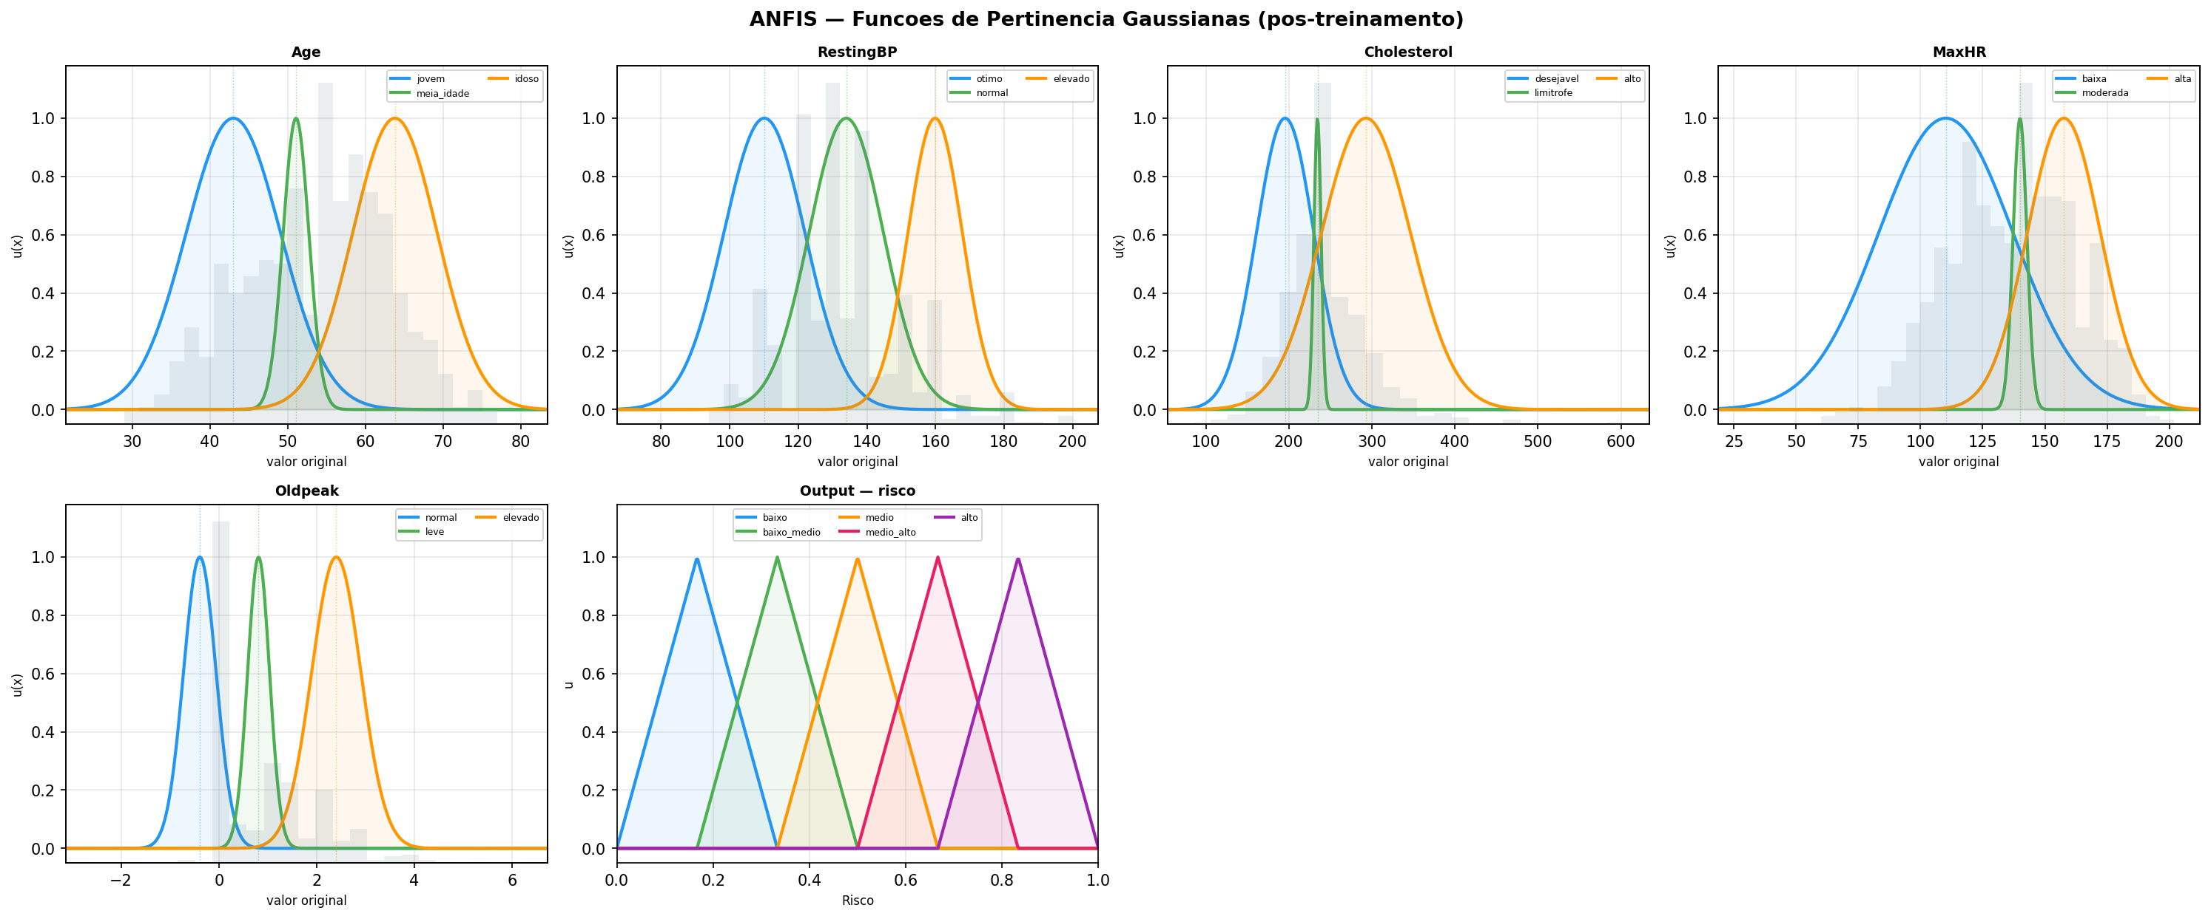
MFs de Saída — Conversão do Resultado TS em Rótulo Linguístico
MFs de Saída — Conversão do Resultado TS em Rótulo Linguístico
O problema:
A camada DefuzzyLayer produz um valor contínuo ŷ ∈ ℝ.
Após sigmoid: P(doença) ∈ [0, 1].
Regras Takagi-Sugeno não têm consequente linguístico —
apenas um número (c_k aprendido).
Para transcrever regras do tipo
"SE ... ENTÃO risco = ALTO"
precisamos converter ŷ em um rótulo discreto.
A solução (análise manual):
5 MFs triangulares uniformemente espaçadas em [0,1]:
centros: c = [1/6, 2/6, 3/6, 4/6, 5/6]
meia-largura: hw = 1/6 (partição exata, sem sobreposição)
μⱼ(ŷ) = max(0, 1 − |ŷ − cⱼ| / hw)
rótulo(ŷ) = argmaxⱼ μⱼ(ŷ)
Ex.: ŷ = 0,78 → μ₄(alto) = 0,68 → risco = alto
↑ painel "Output — risco" (canto inferior direito)
Victor M. Bertini | FEEC / Unicamp | Junho 2026

Slide 10
Resultados: Métricas de Desempenho
Resultados: Métricas de Desempenho
Modelo
Parâmetros
Treino (s)
Acurácia
F1-Score
AUC-ROC
ANFIS
228
13,8 s
83,2 %
84,7 %
0,903
MLP
2.881
4,6 s
83,7 %
85,0 %
0,910
▸ ANFIS: 228 parâmetros vs MLP: 2.881 → 13× mais eficiente
▸ Diferença de AUC: apenas Δ = 0,007 (estatisticamente negligenciável)
▸ ANFIS perde levemente em velocidade de treino (~3× mais lento)
▸ ANFIS compensa com regras auditáveis — MLP não oferece nenhuma explicação
Victor M. Bertini | FEEC / Unicamp | Junho 2026

Slide 11
Funções de Pertinência Aprendidas pelo ANFIS (pós-treinamento)
Funções de Pertinência Aprendidas pelo ANFIS (pós-treinamento)
Victor M. Bertini | FEEC / Unicamp | Junho 2026

Slide 12
Regras Linguísticas Extraídas — Top-10 por Força de Disparo Média
Regras Linguísticas Extraídas — Top-10 por Força de Disparo Média
R1 ALTO
Age=idoso, ChestPain=ASY, MaxHR=baixa, ExAngina=Y, Oldpeak=elevado, ST=Flat
R2 BAIXO
Age=jovem, ChestPain=ATA, MaxHR=alta, ExAngina=N, Oldpeak=normal, ST=Up
R3 ALTO
Age=idoso, ChestPain=ASY, Chol=desejável, MaxHR=baixa, ExAngina=Y, Oldpeak=elevado, ST=Flat
R4 ALTO
Age=jovem, ChestPain=ASY, MaxHR=baixa, ExAngina=Y, Oldpeak=elevado, ST=Flat
R5 BAIXO
Age=jovem, ChestPain=NAP, MaxHR=alta, ExAngina=N, Oldpeak=normal, ST=Up
R6 MÉD_ALTO
Age=idoso, ChestPain=ASY, RestingBP=ótimo, Chol=alto, MaxHR=baixa, ExAngina=Y, ST=Flat
R7 BAIXO
Age=jovem, ChestPain=ATA, RestingBP=ótimo, MaxHR=alta, ExAngina=N, Oldpeak=normal, ST=Up
R8 ALTO
Age=idoso, ChestPain=NAP, MaxHR=baixa, ExAngina=Y, Oldpeak=elevado, ST=Flat
R9 BAIXO_M
Age=jovem, ChestPain=ASY, RestingBP=ótimo, Chol=alto, MaxHR=alta, ExAngina=N, ST=Up
R10 BAIXO
Age=jovem, ChestPain=ATA, RestingBP=ótimo, MaxHR=baixa, ExAngina=N, Oldpeak=normal, ST=Up
Victor M. Bertini | FEEC / Unicamp | Junho 2026

Slide 13
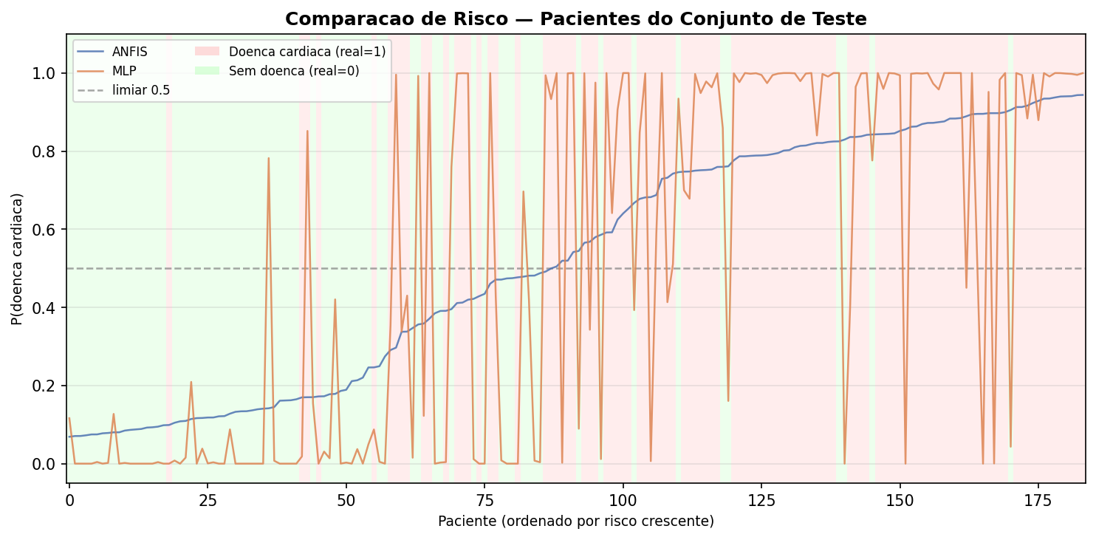
Comparação de Risco: ANFIS vs MLP por Paciente (Conjunto de Teste)
Comparação de Risco: ANFIS vs MLP por Paciente (Conjunto de Teste)
Victor M. Bertini | FEEC / Unicamp | Junho 2026

Slide 14
Análise: ANFIS como Alternativa Interpretável ao MLP
Análise: ANFIS como Alternativa Interpretável ao MLP
ANFIS perde apenas 0,007 de AUC em relação ao MLP, com 13× menos parâmetros e regras linguísticas auditáveis por especialistas.
Eficiência paramétrica:
228 vs 2.881 parâmetros — centros e variâncias das MFs têm interpretação direta
Cada c_k aprendido indica a "opinião" daquela regra sobre a saída
Interpretabilidade genuína:
ST_Slope=Flat + ExerciseAngina=Y + Oldpeak=elevado → padrão recorrente de alto risco
Compatível com literatura médica sobre isquemia cardíaca
Tradeoff velocidade:
ANFIS: 13,8 s (200 épocas) vs MLP: 4,6 s
Diferença aceitável em produção offline / ambiente clínico
Victor M. Bertini | FEEC / Unicamp | Junho 2026

Slide 15
Pontos de Atenção e Limitações
Pontos de Atenção e Limitações
1. Explosão de regras
n_regras ∝ num_mfs^n_inputs — inviável sem seleção/deduplicação
Solução aplicada: K-Means como filtro + deduplicação por combo de MFs
2. Features categóricas em sistemas fuzzy
Não existe grau de pertinência natural entre categorias discretas
MixedFuzzyLayer usa one-hot suavizado como aproximação prática
Formalmente: μ(cat correta) = 0,95; μ(demais) = 0,05 / (n−1)
3. Sensibilidade à inicialização
K-Means determinístico (semente fixa) — pool de regras pode variar
Penalidade de separação mitiga colapso de MFs durante treinamento
4. Testado em um único dataset (n=918)
Generalização para outros domínios requer validação adicional
Victor M. Bertini | FEEC / Unicamp | Junho 2026

Slide 16
Conclusões
Conclusões
✅ ANFIS atinge AUC 0,903 — comparável ao MLP (0,910) no dataset Heart Failure
✅ 228 parâmetros treináveis vs 2.881 do MLP (13× mais eficiente)
✅ Regras linguísticas auditáveis: centros Gaussianos revelam limiares clínicos
✅ Pipeline reproduzível: K-Means → inicialização → treino end-to-end
✅ Penalidade de separação garante MFs linguisticamente coerentes
→ ANFIS é uma alternativa viável quando interpretabilidade é requisito,
sem sacrifício significativo de desempenho preditivo.
Victor M. Bertini | FEEC / Unicamp | Junho 2026

Slide 17
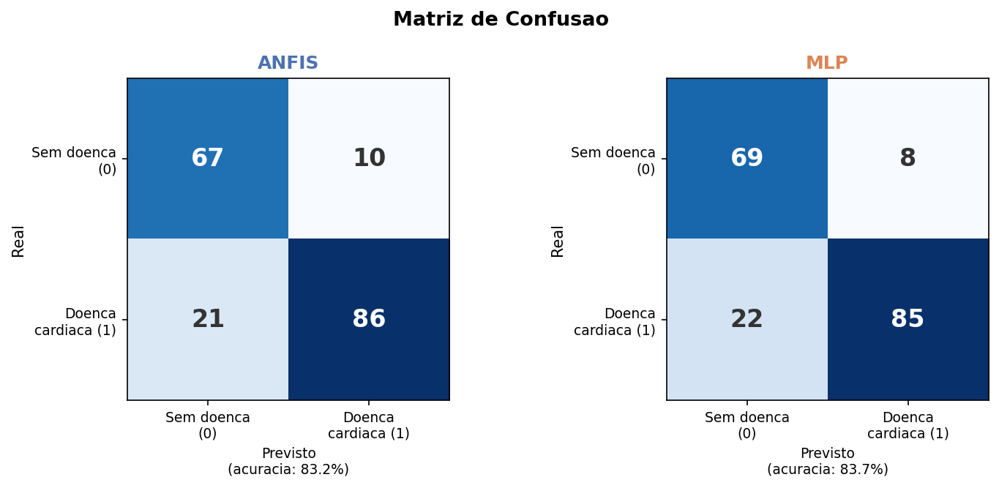
Limitações e Trabalho Futuro
Limitações e Trabalho Futuro
Limitações atuais:
• Testado em único dataset (n=918)
• Categóricas sem MFs formalmente definidas
• Pool de regras depende da semente K-Means
• Treinamento ~3× mais lento que MLP
Próximos passos:
• Validar em datasets maiores e multi-classe
• Incorporar conhecimento de especialistas
na inicialização das MFs Gaussianas
• Comparar com XGBoost + SHAP
• Interface de extração em linguagem natural
Victor M. Bertini | FEEC / Unicamp | Junho 2026

Slide 18
Obrigado!
victor.m.bertini@gmail.com
github.com/vm-bertini/Fuzzy-Projeto-Final
"ANFIS: interpretabilidade sem sacrificar performance"

Slide 19
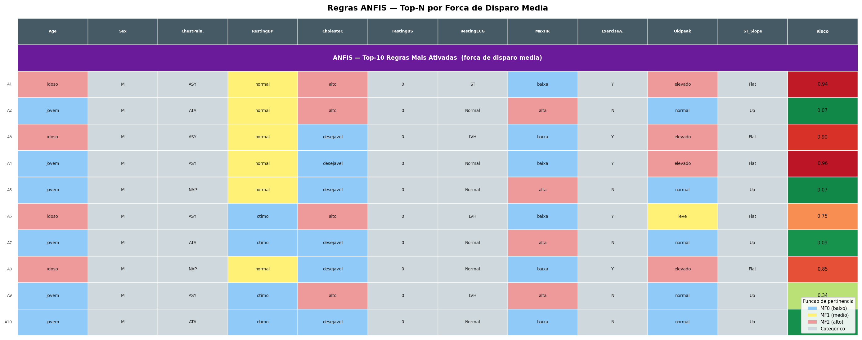
Apêndice A — Heatmap das Regras ANFIS (Top-10)
Apêndice A — Heatmap das Regras ANFIS (Top-10)
Victor M. Bertini | FEEC / Unicamp | Junho 2026

Slide 20
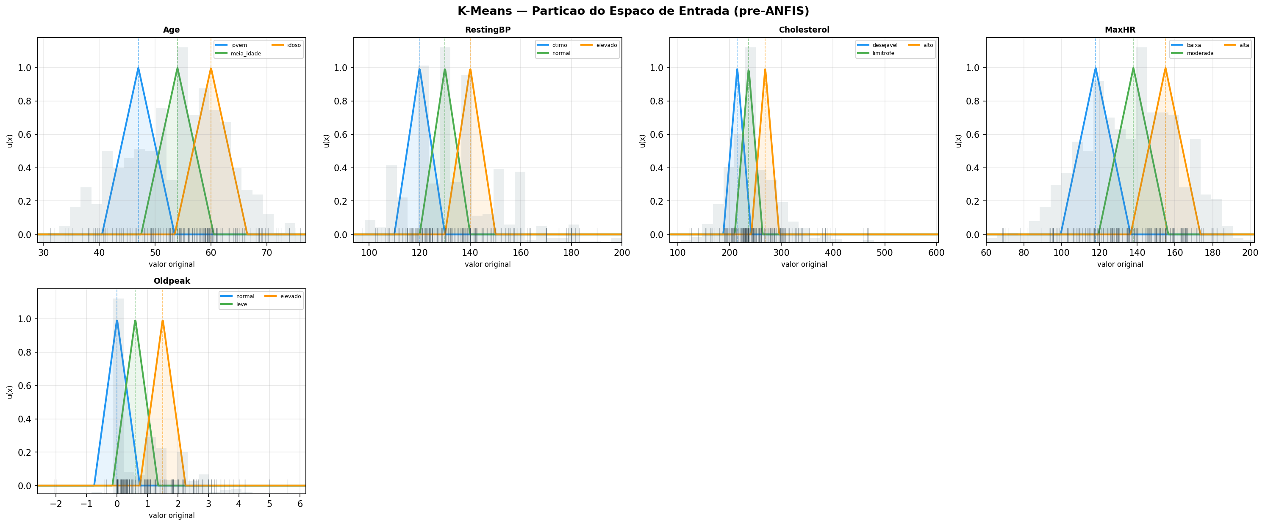
Apêndice B — Partição K-Means (pré-ANFIS)
Apêndice B — Partição K-Means (pré-ANFIS)
Victor M. Bertini | FEEC / Unicamp | Junho 2026

